Slide 1
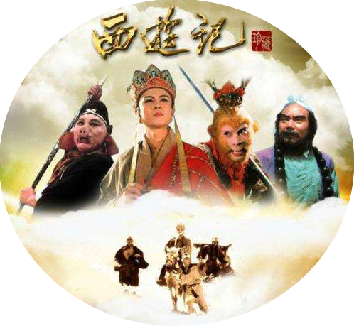
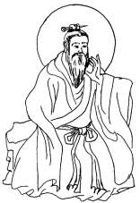
十大高手
菩提祖师
No.1
中文名:菩提祖师
登场作品:《西游记》年龄:天地同寿
性别:男
道场:灵台方寸山；斜月三星洞
弟子:孙悟空

Slide 2

十大高手

Slide 3
十大高手

Slide 4
十大高手

Slide 5
十大高手
啊
是
Aaaaa
A
A
a

Slide 6
十大高手
啊
是
Aaaaa
A
A
a

Slide 7
十大高手
啊
是
Aaaaa
A
A
a

Slide 8
十大高手
啊
是
Aaaaa
A
A
a

Slide 9
十大高手
啊
是
Aaaaa
A
A
a

Slide 10
十大高手
啊
是
Aaaaa
A
A
a

